Slide 1
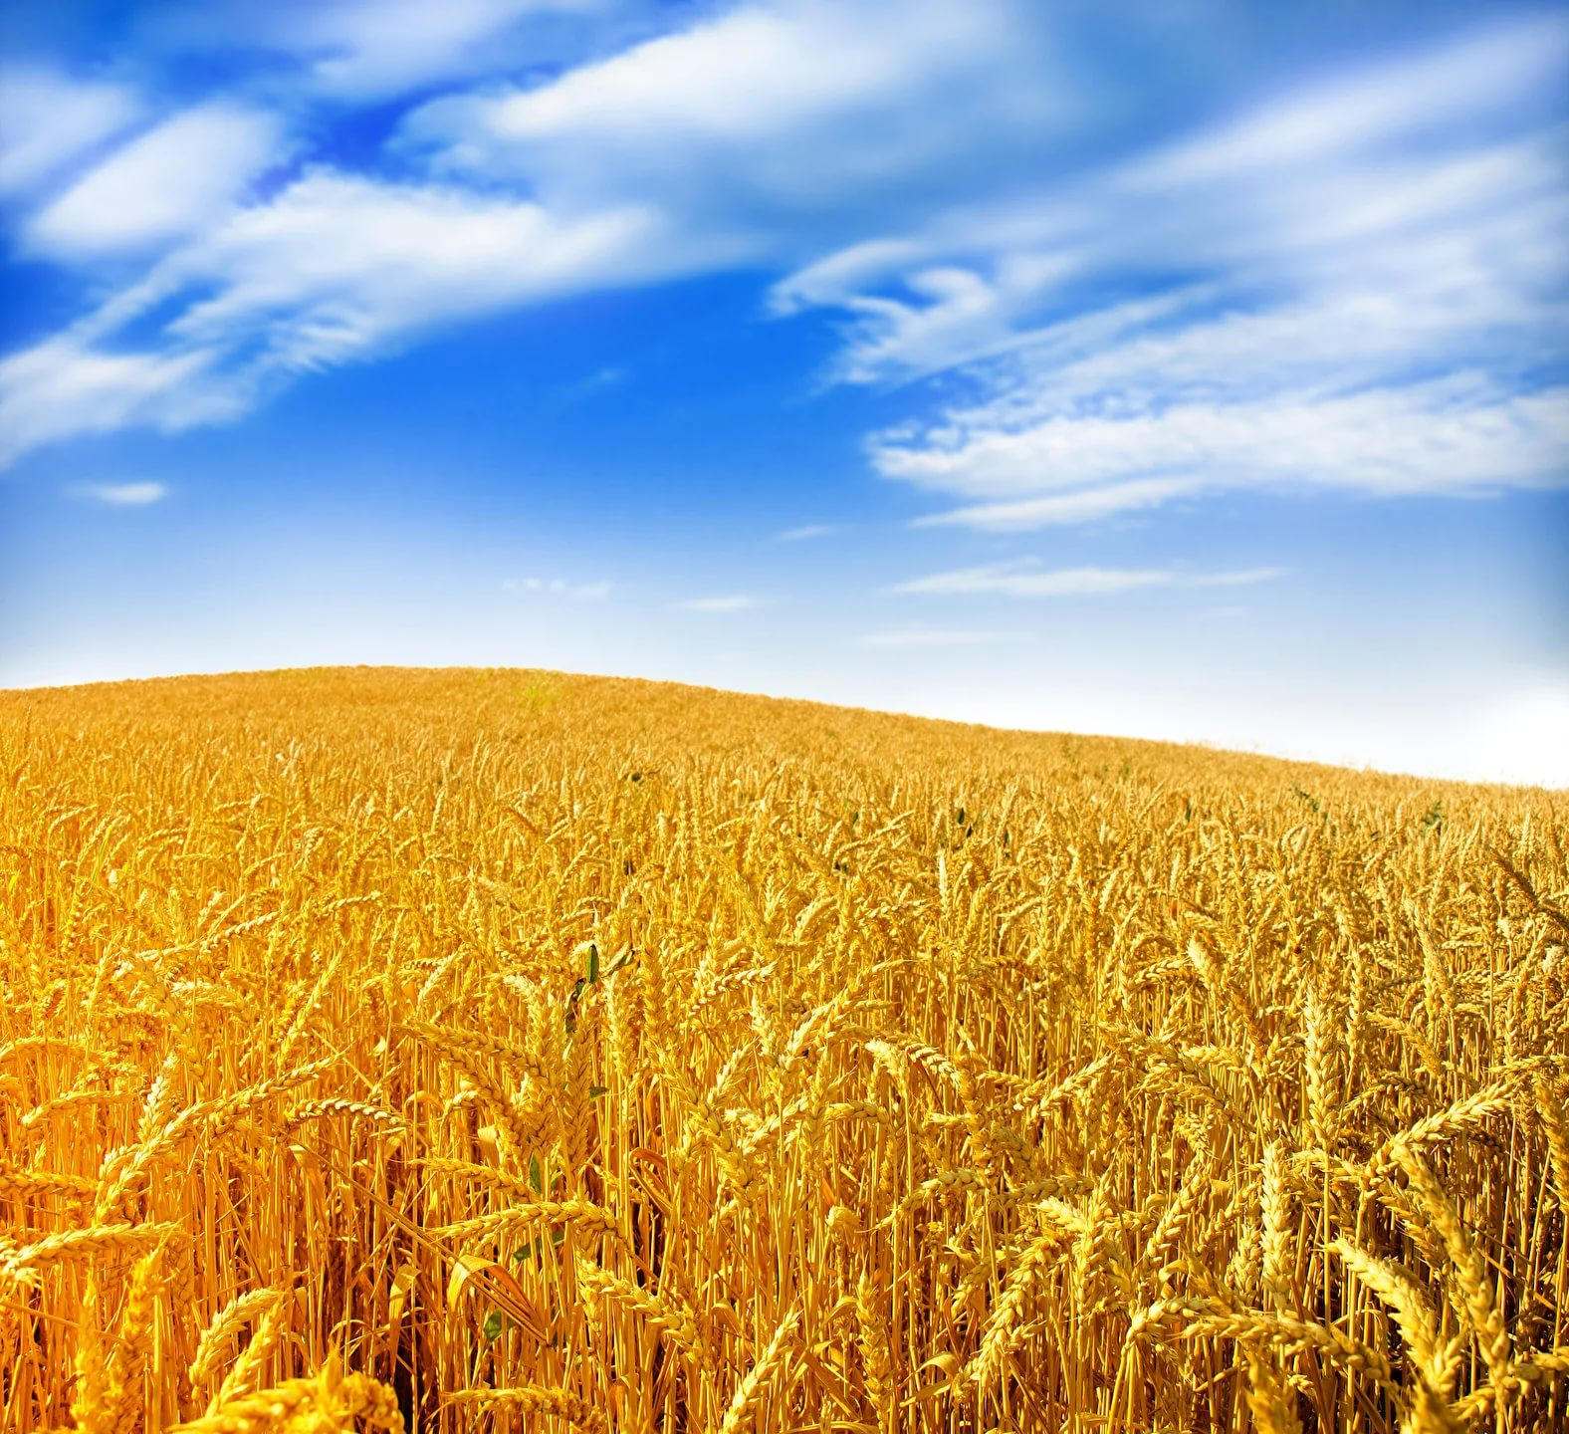
Государственное бюджетное дошкольное учреждение детский сад №93 компенсирующего вида Фрунзенского района
Санкт-Петербурга.
Конспект непосредственной образовательной деятельности по познавательному развитию «формирование представления о себе, объектов и свойствах окружающего мира», в старшей группе для детей с ОВЗ (ЗПР)
«Откуда хлеб пришел?»
с использованием игровых, здоровьесберегающих технологий, информационно-коммуникативных технологий.
Авторы:
Воспитатель высшей категории Сазонова И.Н.
Учитель – дефектолог I категории Камчаткина М.В.

Slide 2
Цель: на основе расширения знаний об окружающем мире воспитывать у детей уважение к людям труда (хлеборобам, пекарям).
Задачи:
Образовательные:
- закреплять знания детей о хлебе как одном из величайших богатств на земле;
-рассказать детям, как на наших столах появляется хлеб, какой длинный путь он проходит;
-закрепить названия профессий людей, растящих хлеб,
Коррекционно - развивающие:
-развивать умение мыслить и рассуждать;
-развивать слуховое внимание;
-развивать связную речь, умение развернуто отвечать на поставленный вопрос;
-развивать умение действовать в соответствии со словесной инструкцией педагога;
-развитие общей моторики и координации речи с движением;
Воспитательные:
-воспитывать бережное отношение к хлебу, уважение к чужому труду;
-воспитывать умение слушать.
Тип занятия: знакомство с новым материалом.
Форма занятия: групповая.
Продолжительность: 25 минут.
Участники: учитель – дефектолог, воспитатель, дети.
Возраст обучающихся: 5-6 лет.
Виды детской деятельности: игровая, коммуникативная, познавательно-
исследовательская.
Прием:
• беседа, пояснения
• демонстрация наглядных пособий
• дидактической игры и упражнений
Демонстрационный материал: презентация «Как вырастить хлеб», «чудесный мешочек» с игрушечными хлебобулочными изделиями, серия сюжетных картинок, готовые пирожки из соленого теста.
Раздаточный материал: фартуки, колпаки, соленое тесто, стеки, салфетки,
Предварительная работа: беседы «Из чего делают хлеб?», «Как мы можем беречь хлеб?», «Как выращивали хлеб наши предки»; дидактические игры «Угадай и назови» , заучивание пословиц и поговорок о хлебе. Чтение худ. литературы народных сказок «Теплый хлеб», «Легкий хлеб», «Колосок».

Slide 3
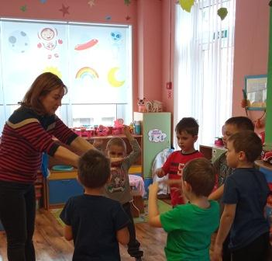
Ход образовательной деятельности.
«Минутка дружбы»
Подружи со мной немножко.
Мы ребята дружные,
Дружные, послушные.

Slide 4
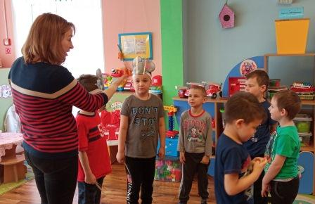
Создание ситуации занимательности

Slide 5
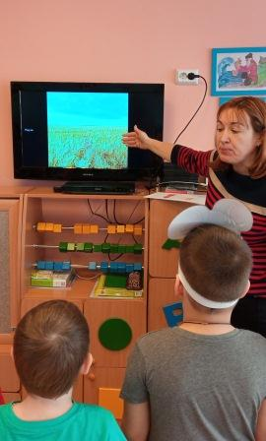
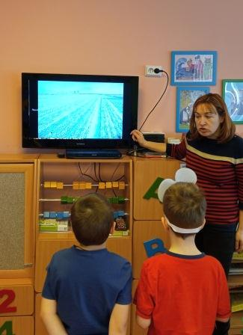
Беседа «Как хлеб на стол пришел?»
применение ИКТ технологий

Slide 6
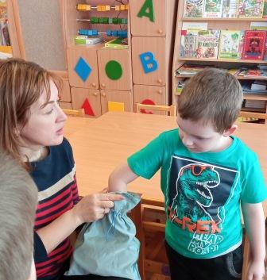
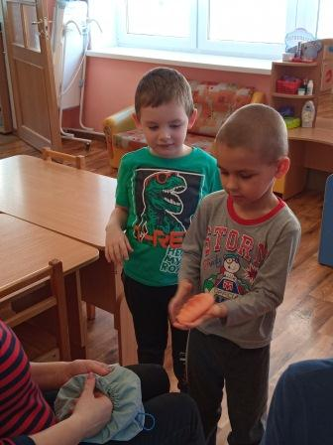
Дидактическая игра «Волшебный мешочек»

Slide 7
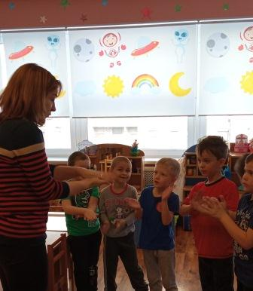
Пальчиковая гимнастика «Какие изделия из муки»
В булочной у нас баранки,
Булки, бублики, буханки.
Пирожки, батоны, плюшки
И плетенки и ватрушки
Курабье, бисквит, печенье,
Бутерброды, чай с вареньем.
Много пряников, конфет.
Пастила еще, щербет.
И пирог с начинкой сладкой,
И полено и помадка….
Называйте, не стесняйтесь
Выбирайте, угощайтесь!

Slide 8
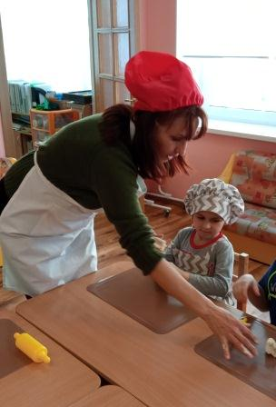
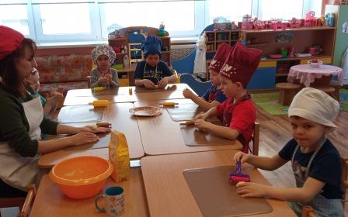
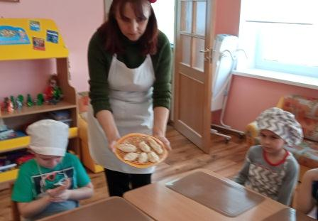
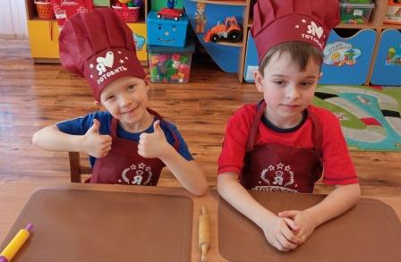
Практическая коллективная работа.

Slide 9
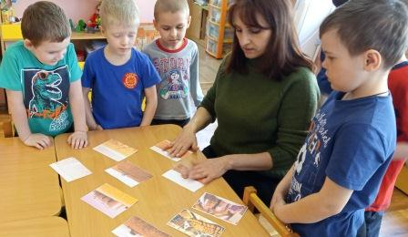
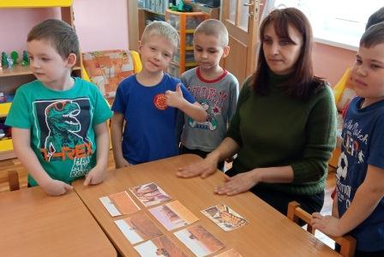
Игра «Разложи картинки по порядку»

Slide 10
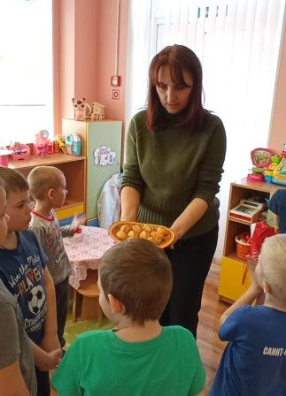
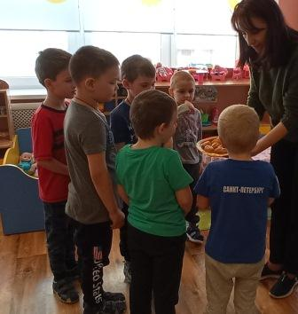
- Ребята, вот какими румяными стали наши пирожки.

Slide 11
Спасибо за внимание!

